Slide 2
Como agilizar el proceso de certificación de eliminación de la malaria
Curso de Actualización para Eliminación de la Malaria
en Mesoamérica y La Española - ISGlobal
16 al 21 de febrero de 2014
San Salvador, El Salvador
María de la Paz Adé
Especialista, Prevención y Control de la Malaria
Programa Regional de Malaria
OPS/OMS, WDC

Slide 3
Situación de la Malaria en las Américas, 2012
21 países endémicos en la Región (n= 469,371 casos de malaria en 2012); 61% reducción de casos desde el 2000
69% P. vivax; 30% P. falciparum; <1% P. malariae (reportados por Brasil, Colombia, F. Guiana, Guyana, Perú, Suriname y Venezuela)
108 fallecidos reportados en 2012; 72% reducción desde el 2000
27 estados miembros libres de transmisión local de malaria
Notes:
3

Slide 4
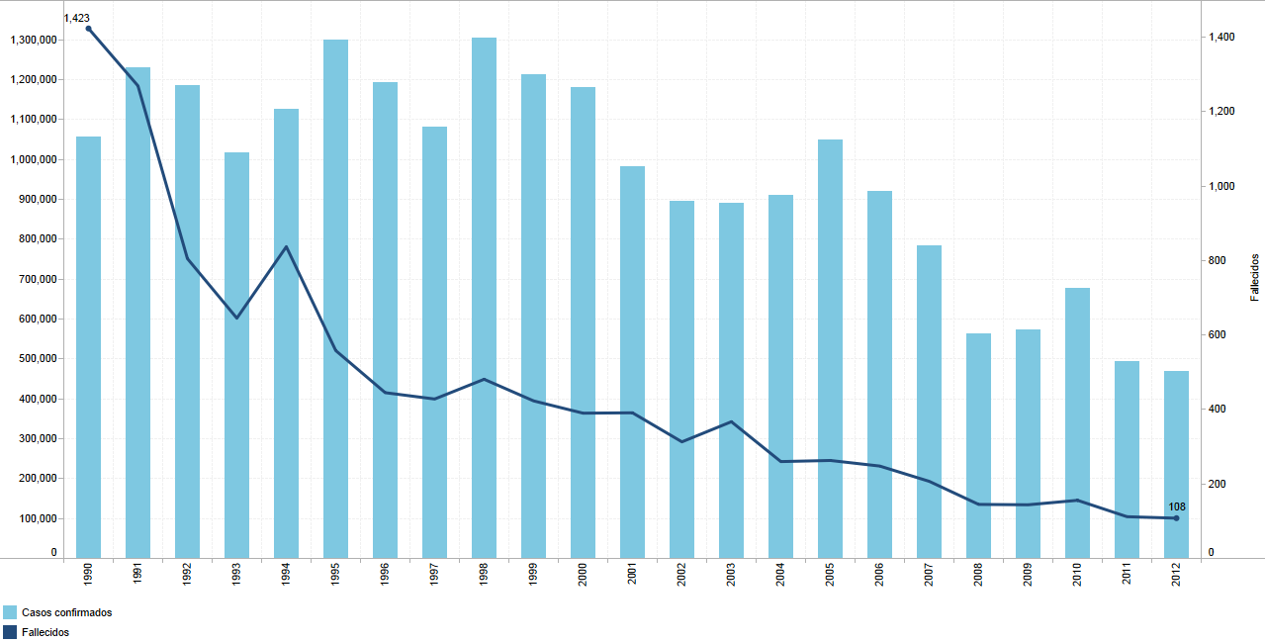
Morbilidad y mortalidad por malaria,
Región de las Américas 1990-2012
61%
72%
Fuente: Informe de los países a OPS, 2013

Slide 5
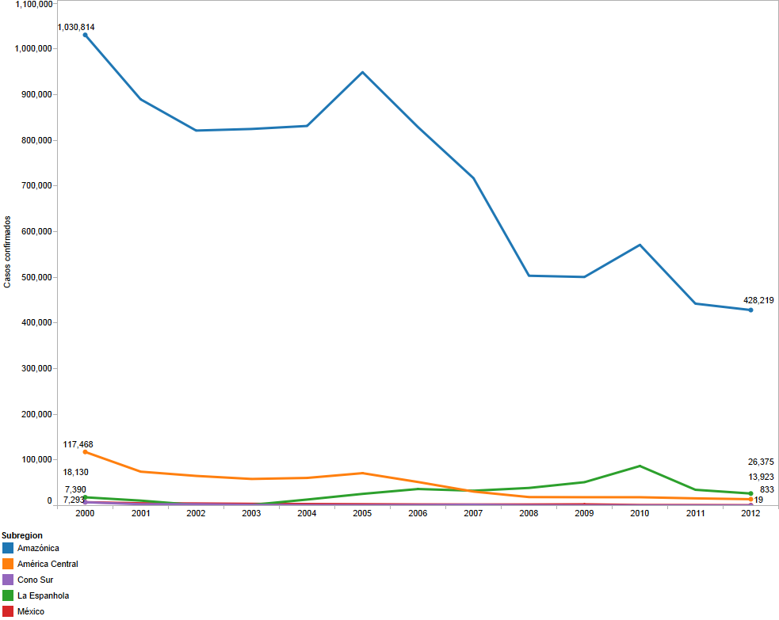
Malaria por subregiones en las Américas,
2000-2012
Fuente: Informe de los países a OPS, 2013

Slide 6
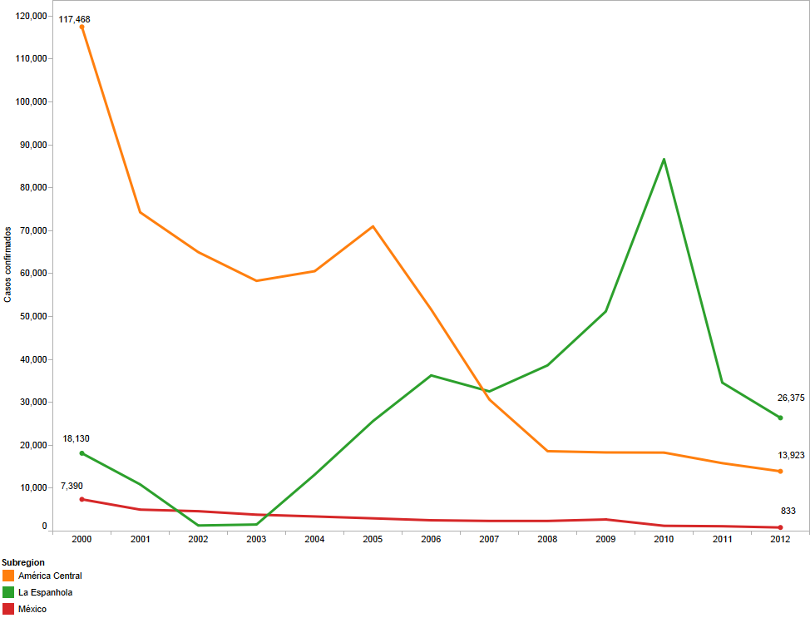
Tendencia de la malaria en Centroamérica, Hispaniola y México – 2000-2012
Fuente: Informe de los países a OPS, 2013

Slide 7
Porcentaje de disminución de los casos confirmados de malaria, Región de las Américas 2000-2012

Slide 8
Clasificación de los 21 países endémicos de las Américas, 2013
Países en fase de pre-eliminación
Países en fase de Control
Argentina
Belice
Costa Rica
Ecuador
El Salvador
México
Paraguay
Bolivia
Brasil
Colombia
República Dominicana
Guyana Francesa
Guatemala
Guyana
Haití
Honduras
Nicaragua
Panamá
Perú
Surinam
Venezuela

Slide 9
Definiciones
Erradicación de la malaria: reducción permanente a cero de la incidencia mundial de infección causado por un agente especifico – es decir exterminación del agente infeccioso.
Control de la Malaria: reducir la carga de la enfermedad a un nivel donde no sigue siendo un problema de salud publica.
Eliminación de la Malaria: interrupción de la transmisión local de la malaria por mosquitos vectores en una área geográfica definida. Significa cero incidencia de casos infectados localmente, casos importados van a seguir siendo identificados. Medidas de intervención van a continuar siendo necesarias.
Notes:
Eradication: permanent reduction to zero of the worldwide incidence of infection caused by a specific agent as a result of deliberate efforts. intervention measures are no longer needed once eradication has been achieved.
Elimination: reduction to zero of the incidence of infection caused by a specific agent in a defined geographical area as a result of deliberate efforts. Continued measures to prevent re-establishment of transmission are required.
Malaria-free: term used to describe an area where there is no ongoing local mosquito-borne malaria transmission, and the risk of acquiring malaria is limited to introduced cases only
Introduced malaria case: case in which it can be proved that the infection is a first generation of local transmission subsequent to a proved imported cases
Imported malaria case: case the origin of which can be traced to a known malarious area (or country) outside the area (or country) in which it was found.
NB: elimination of the parasites, not necessarily the vectors.

Slide 10
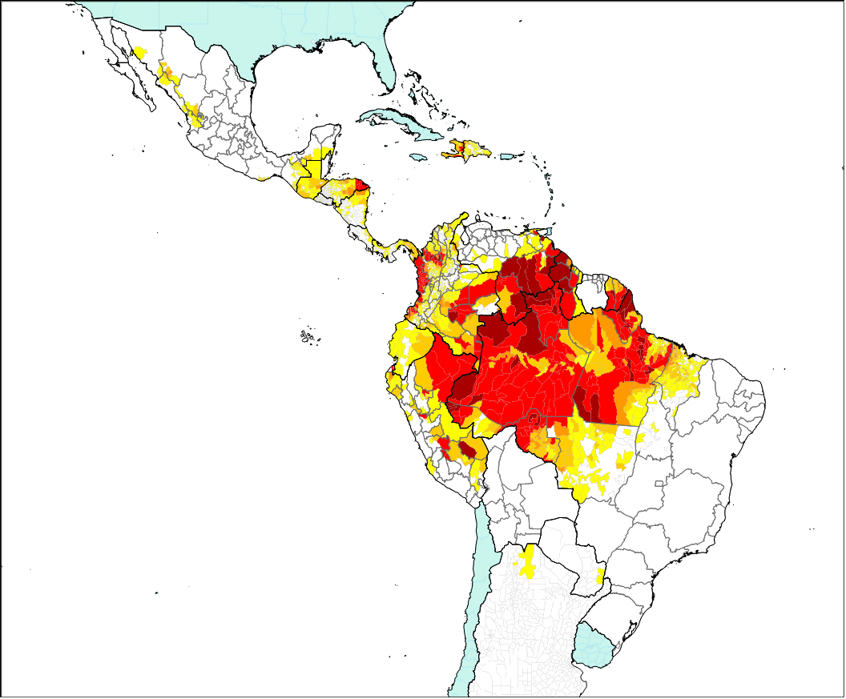
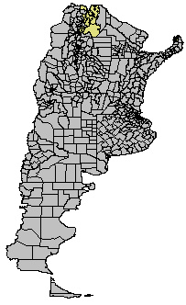
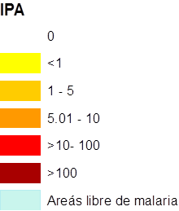
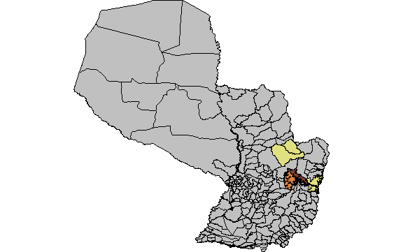
Eliminación de la Malaria - Donde?
Rca. Dominicana y Haití
Argentina
Mesoamérica
Paraguay

Slide 11
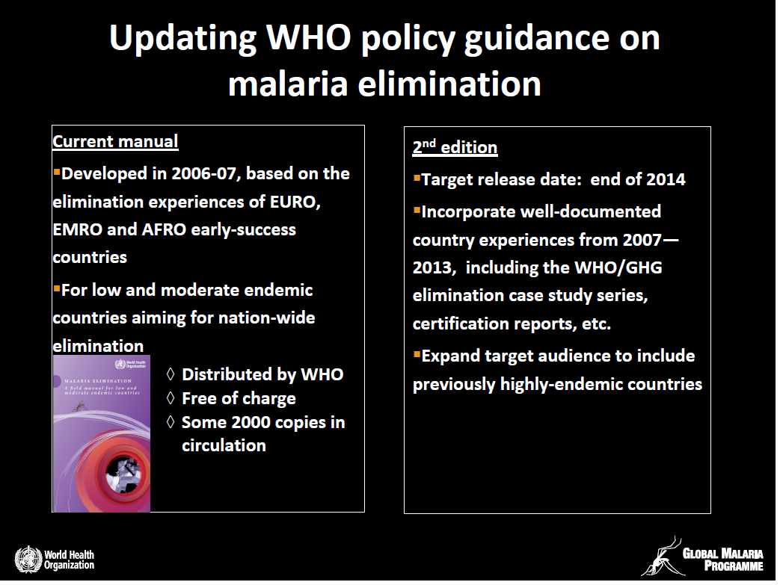
Malaria elimination. A field manual for low and moderate endemic countries: http://whqlibdoc.who.int/publications/2007/9789241596084_eng.pdf
WHO/GHG Elimination Case Studies: http://www.who.int/malaria/areas/elimination/casestudies/en/index.html
Notes:
EURO – WHO Regional Office in Europe; EMRO – WHO Regional Office in the Eastern Mediterranean; AFRO – WHO Regional Office in Africa
GHG – Global Health Group, University of California in San Francisco

Slide 12
Del control a la eliminación de la malaria
OMS Certificación
Control
Pre-eliminación
Eliminación
Prevención de re-introducción
<1 caso / 1000 habit. a riesgo/año
ILP <5%
Cero casos autóctonos
3 años
1^{ra}
Reorientación de la Programa
2^{da}
Reorientación de la Programa

Slide 13
Cambios Requeridos
DEL CONTROL A LA PRE-ELIMINACION - ELIMINACION
Reorientación de los programas http://new.paho.org/hq/index.php?option=com_docman&task=doc_download&gid=12478&Itemid
Todos los casos confirmados microscópicamente y tratados según política nacional
Sistema de gestión de calidad del diagnostico funcional
Todos los casos notificados, epidemiológicamente investigados y registrados (incluyendo casos diagnosticados en el sector privado)
Áreas/focos de transmisión bien delimitadas e inventariadas
Base de datos creada, sistema geográfico con información de casos, intervenciones, comportamiento de vectores y parásitos
Necesidades gerenciales, administrativas, tecnológicas, dentro de contextos sociales y de salud publica identificadas

Slide 14
Desafíos - Aspectos técnicos
Vectores
  Taxonomía
  Comportamiento y cambios
  Distribución
  Urbanización
  Cambios ambientales
  Minería, etc.
  Capacidad vectorial
Diagnóstico y Tratamiento
  Red de diagnóstico y sistemas de salud (descentralización)
  Capacitación
  Pruebas rápidas (RDT)/PCR
  Asintomáticos
  Reacción a medicamentos
  Resistencia a artemesinina

Slide 15
Desafíos - Aspectos técnicos (2)
Epidemiología
Desarrollo de vacunas ( Plasmodium falciparum y P. vivax)
Educación/ Promoción
  Adecuado a población diana?
  Adherencia al tratamiento (P. vivax)
Participación comunitaria

Slide 16
Desafíos - Aspectos Socio-Políticos y Económicos
Están las áreas afectadas accesibles a intervenciones de salud?
Existen asuntos de seguridad o otros que pueden impedir o prevenir esfuerzos para eliminación?
Cobertura de los sistemas de salud?
Recursos financieros?
  Esfuerzos de eliminación van a depender de financiamiento a largo plazo… como sostener financiamiento hasta lograr la eliminación en el país?
    Recursos propios de los países
    Fondo Mundial (para países eligibles)
    Otros recursos financieros externos

Slide 17
Ciertos parámetros necesarios para establecer la etapa de pre-eliminación
Variables necesarias para pasar del reporte de control al de eliminación
Población en riesgo: De zonas en riesgo (control) a reportar por focos
(pre-eliminación),y Reporte de casos: de la notificación a la investigación de casos.
Al igual que el reporte de los casos de todos los sectores.

Slide 18
Criterios (Mayores y Otros) para clasificar a los países según la fase del avance del Programa de Malaria: Control, Pre y Eliminación
Criterios | Temas | Pre-eliminación | Eliminación
Mayores | Situación de la Malaria | ILP < 5% por año NO más de 5 casos por cada 1,000 habitantes por año, en el municipio más afectado del país | 0.1 caso por 1000 habitantes por año en el municipio más afectado del país
 | Tratamiento y Diagnostico | Todos los casos confirmados por microscopia, tanto en sector privado como en sector publico Sistema de aseguramiento de calidad de microscopia instalado Política de tratamiento radical de los casos | Tratamiento radical de 100% de casos de P. vivax; Incluir primaquina para el tratamiento de P. falciparum (gametocitos) Control de calidad de microscopia establecida
 | Vigilancia, Monitoreo y Evaluación | Todos los casos de malaria diagnosticados por sector publico y privado notificados inmediatamente Registro central de casos, vectores y focos Base de datos de eliminación iniciada | Búsqueda activa de casos establecida Investigación y clasificación de todos los casos y focos Colectar documentación para certificación
Otros | Meta del Programa | Reorientación del control a eliminación | Interrumpir la transmisión de la malaria en todo el país
 | Control vectorial y prevención | Cobertura total con RRI (rociado) en focos; MIV, y mosquiteros en situaciones específicos | Control vectorial para bajar la receptividad en los focos
 | Sistemas de salud y financiamiento | Movilización de recursos del país Programa nacional cuenta con lo mínimo indispensable: epidemiólogo, parasitólogo, entomólogo, especialista en laboratorio de malaria Sistema de salud cubre todas las poblaciones incluyendo migrantes y otros poblaciones con difícil acceso | El programa depende en su mayoría de los recursos nacionales (SOSTENIBILIDAD)
Fuente: OMS, 2012
Notes:
ILP - índice de láminas positivas (Slide positivity rate) or the percentage of slides found positive among the slides examined
Tratamiento Radical (Radical treatment or cure) – Applies to P. vivax and P. ovale; comprises cure (defined as elimination of symptoms and asexual blood stages) plus prevention of relapses; prevention of relapses is achieved by giving Primaquine, officially recommended for 14 days at usual oral dose of 15 mg. (0.25mg/kg body wt. per day to 0.5mg/kg body wt. per day); Primaquine is an oxydant and should not be given to people with severe glucose-6-phosphate dehydrogenase (G6PD) deficiency, which may result to oxidant hemolysis
Notificados inmediatamente (?): ASAP for appropriate management (ideally less than 72 hours?); treatment objectives are to prevent patient from dying, prevent recrudescence, further transmission and / or emergence of resistance, and prevention of disabilities
Investigación y clasificación de todos los casos y focos (?) – in elimination, question of autochtonous vs. imported cases is very important
Colectar documentación para certificación (?) – Specific steps (outlined on the 2007 Malaria elimination field manual) are followed based on recent experiences in Turkmenistan (2010), UAE (2007), Oman (2007); among the topics discussed in the Malaria Policy Advisory Committee (MPAC)
Control vectorial para bajar la receptividad en los focos (?): Receptivity is defined by WHO as the abundant presence of anopheline vectors and the existence of other ecological and climatic factors favoring malaria

Slide 19
Proceso para la certificación
Solicitud enviada a OMS: el gobierno envía nota a la directora de la OMS a través de la oficina de OMS en el país.
Formulación de un plan de acción: preparado en conjunto por el secretariado de OMS + expertos externos + gobierno nacional
Implementación del plan y envío de los documentos de apoyo: preparados por el gobierno nacional
Visita/s de evaluación/elaboración del reporte de evaluación: OMS/GMP + OPS + expertos externos
Reporte final revisado por un grupo ampliado de expertos
Revisión final por el Comité Asesor de la OMS para malaria
Decisión final: Director General de la OMS
Publicación de la certificación en el boletín semanal epidemiológica de la OMS
Los 8 pasos después de presentar 0 casos autóctonos durante tres años consecutivos para la certificación

Slide 20
Documentos claves a ser preparados por los gobiernos nacionales para el equipo evaluador
Plan de acción para prevenir la reintroducción de la malaria
Estructura organizacional del departamento de malaria/actividades de malaria en los servicios generales de salud, con presupuesto detallado e información del personal
Reportes anuales de vigilancia de la malaria de los últimos 10 años
Información completa sobre los focos activos de malaria en los últimos 5 años antes del último caso autóctono, con apoyo de mapas.
Registro nacional de los casos de malaria con los formularios de investigación de los casos de los últimos 3 años
Reportes de las actividades de aseguramiento de la calidad para el diagnostico

Slide 21
Documentos claves a ser preparados por los gobiernos nacionales para el equipo evaluador
Política actual de tratamiento para malaria
Actividades entomológicas y de control vectorial detalladas
Reportes de comités independientes de malaria, sistema de vigilancia, y actividades entomológicas y de control vectorial.
Recientes reportes de investigación publicados/sin publicar en epidemiología de la malaria y vectores de malaria.
Legislaciones/regulaciones relacionadas a la malaria y al control vectorial
Reportes de colaboraciones intersectoriales
Reportes de actividades de colaboraciones en fronteras, si fuera relevante

Slide 22
El compromiso de la Región…
Una reducción adicional de 75% de la
morbilidad por malaria, según lo requerido en la resolución WHA58.2 (2005).
Una reducción adicional de 25% de las
defunciones relacionadas con la malaria.
La ejecución de actividades para
eliminar la malaria en las zonas en las
que se considere factible (en particular, en Mesoamérica y el Cono Sur).
Un cambio total de la tendencia en los
países que registraron un mayor número de casos de malaria entre el 2000 y el 2010 (en particular, Haití, República Dominicana y Venezuela).
La prevención de la reintroducción de la endemicidad de la malaria en los países que han sido declarados libres de la enfermedad.
Estrategia y Plan de Acción de Malaria en las Américas 2011-2015
APROBADO
CD51/R9
26 al 30 de septiembre de 2011

Slide 23
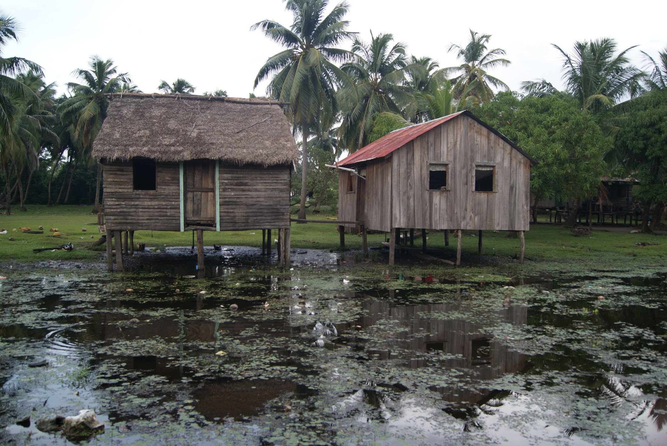
Yahurabila, Puerto Lempira, Honduras

Slide 24
Muchas gracias
ademarap@paho.org
www.paho.org/malaria

